Slide 2
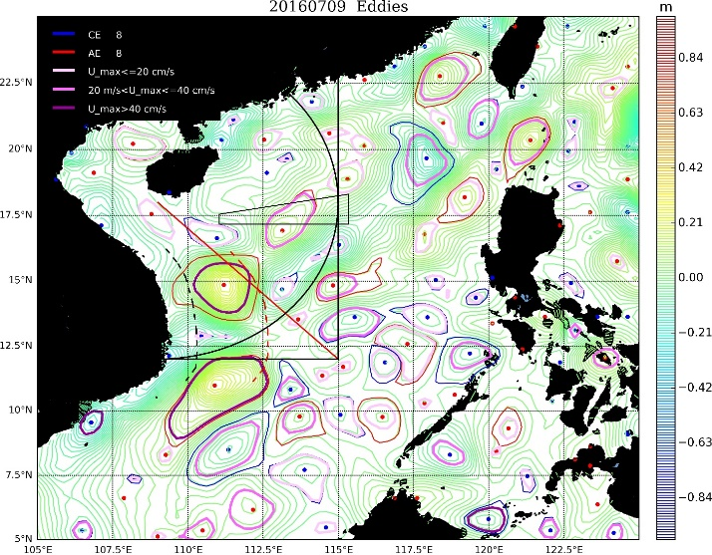
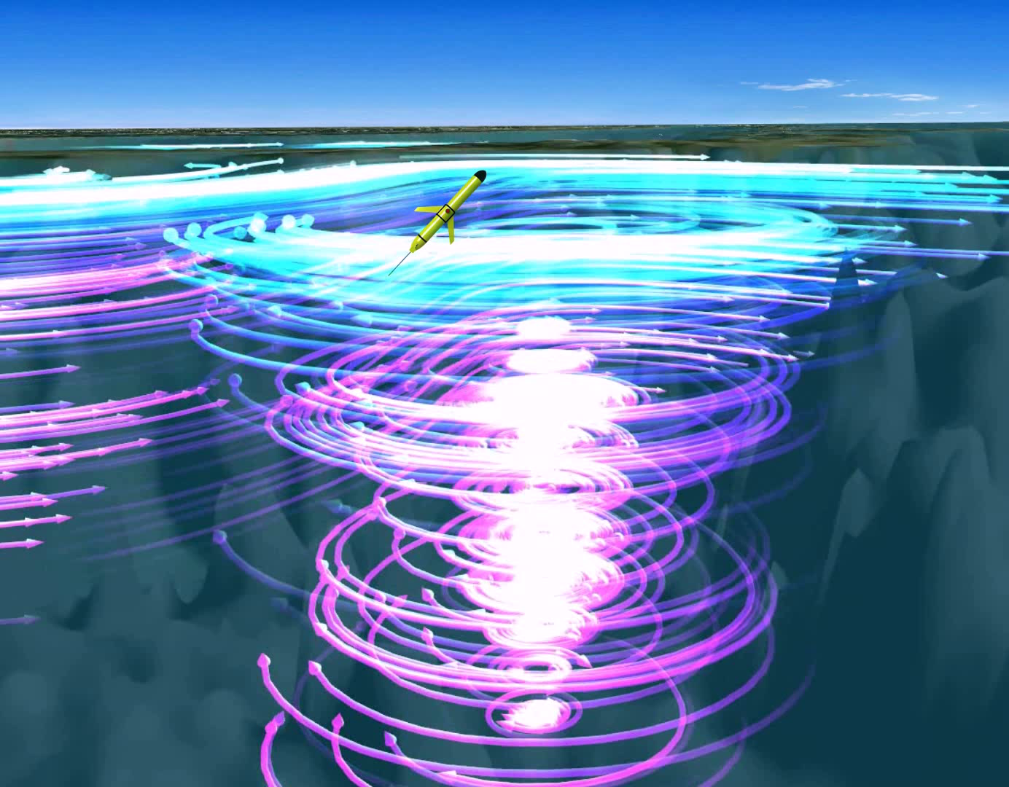
南海涡旋观测任务
海试地点：南海西北部海区
海试时间：测试阶段：2016.6.19-2016.6.24 观测阶段：2016.6.30-2016.7.18
候选涡旋选择条件：涡旋已存在时间（稳定性）、海深、涡旋所在范围（九段线、离岸近）
2016.7.9日 观测海域涡旋预报
Glider追涡示意图

Slide 3
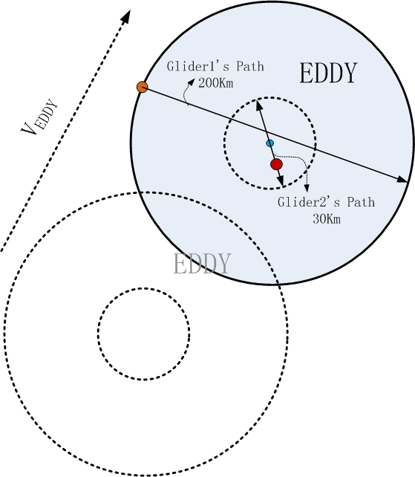
南海涡旋观测路径
本次海试观测涡旋的Glider有两台：
横穿涡旋Glider_J003，CTD数据；
涡心精细化观测Glider_K004，观测数据包括CTD，溶解氧（DO），叶绿素（ECO3）。
2
1
1
3
2
3
涡旋观测路径示意图
横穿涡旋观测路径示意图
涡心观测路径示意图

Slide 4
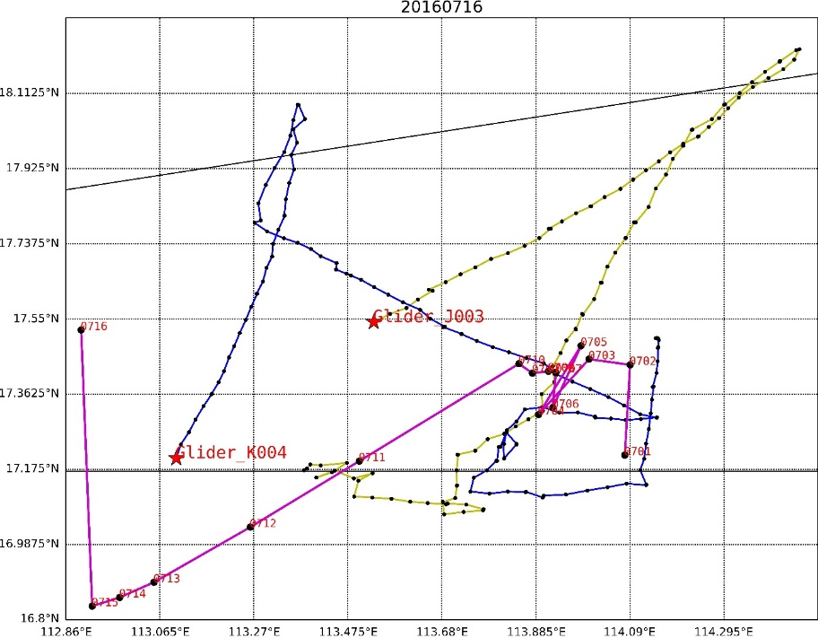
Glider 轨迹图
涡心观测Glider_K004（蓝色线）
测试阶段：航程8.56km
剖面个数12个
观测阶段：航程399.1km
剖面个数206个
穿涡观测Glider_J003（黄色线）
测试阶段：航程2.35km
剖面个数4个
观测阶段：航程369.04km
剖面个数178个
总剖面400个
航程779.05km
红线表示涡旋涡心的轨迹
观测阶段海试轨迹图

Slide 5
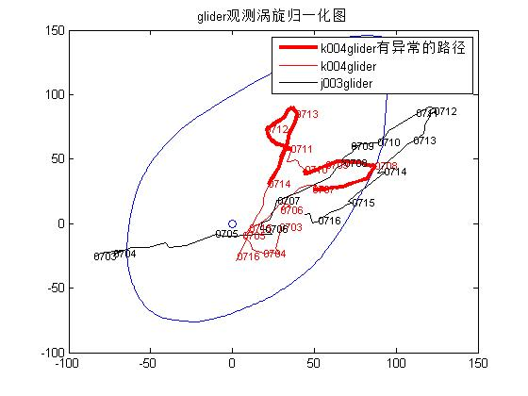

Slide 6
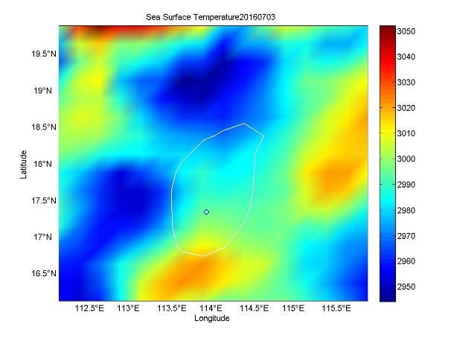
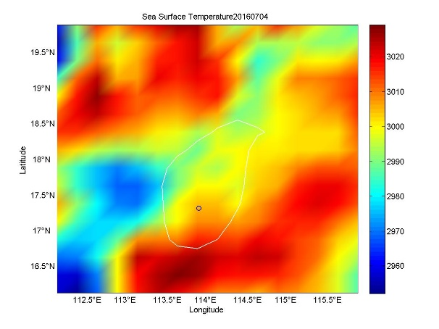
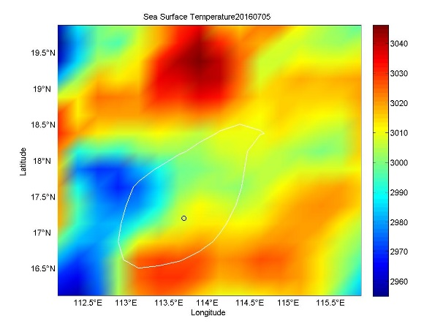
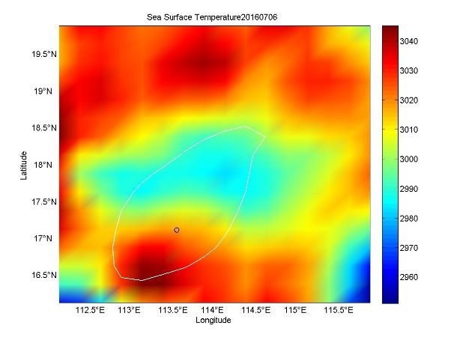
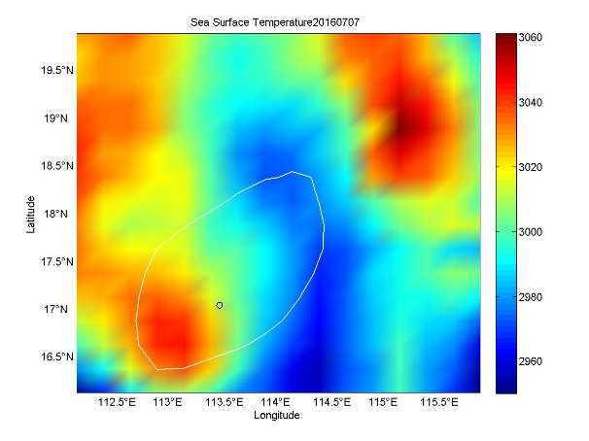
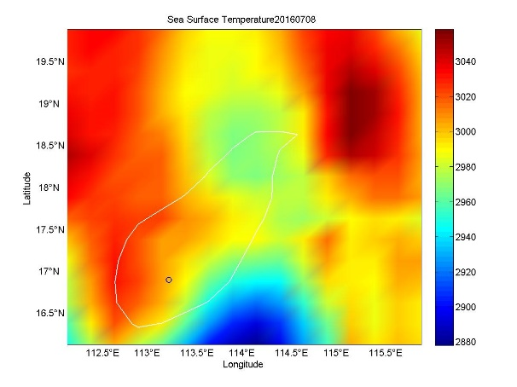
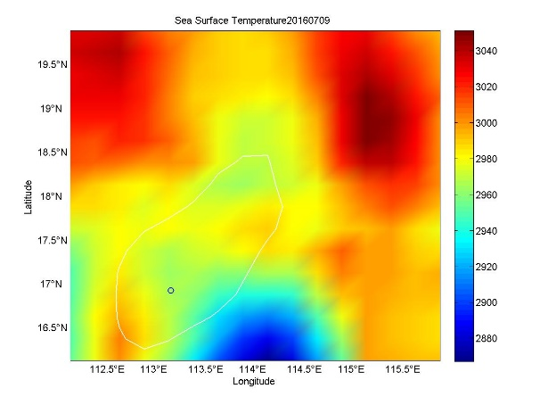
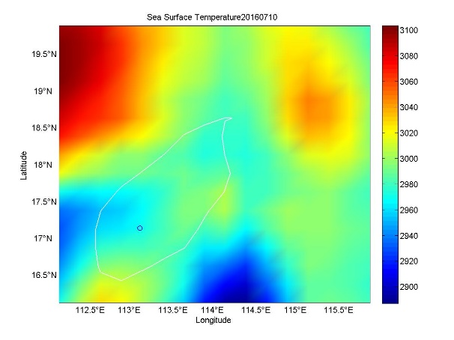
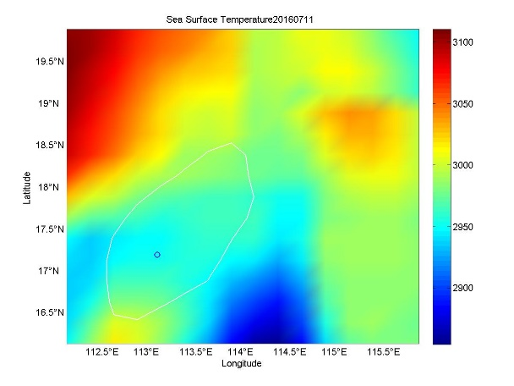
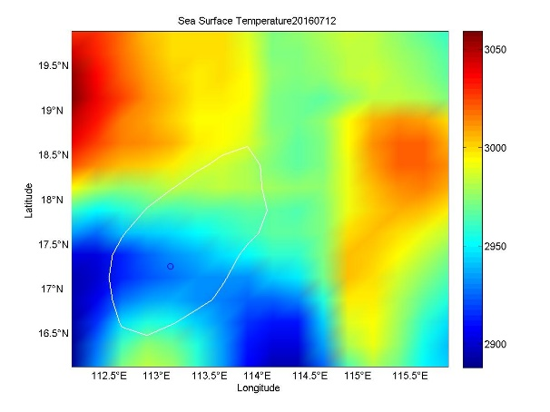
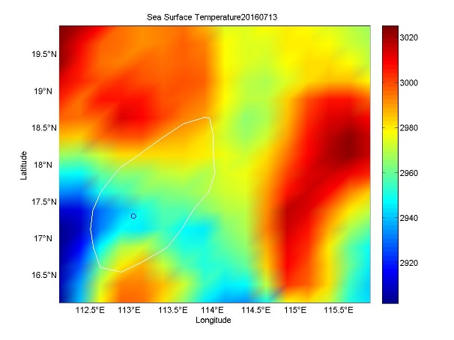
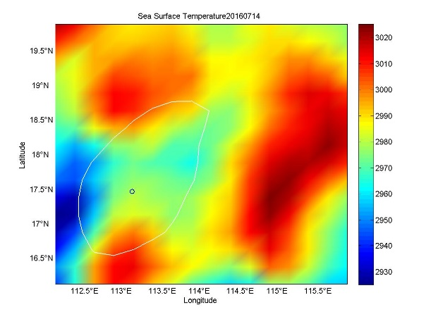
SST为背景涡旋在观测期间的位置变化

Slide 7
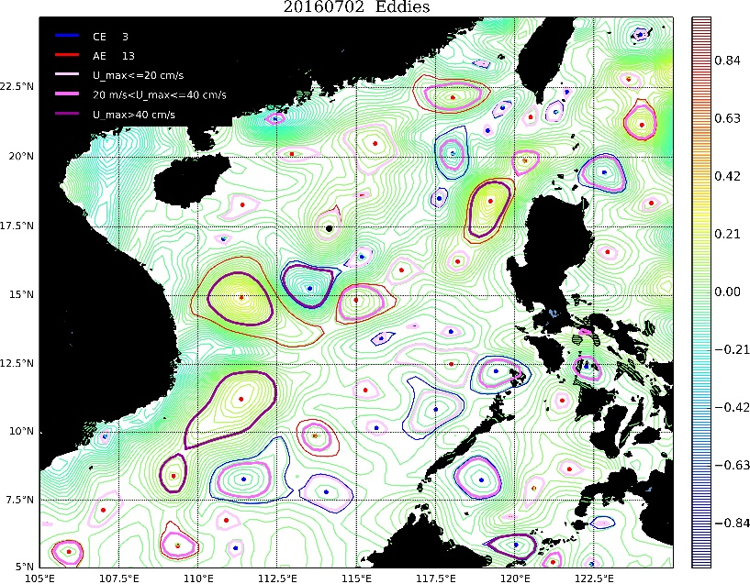
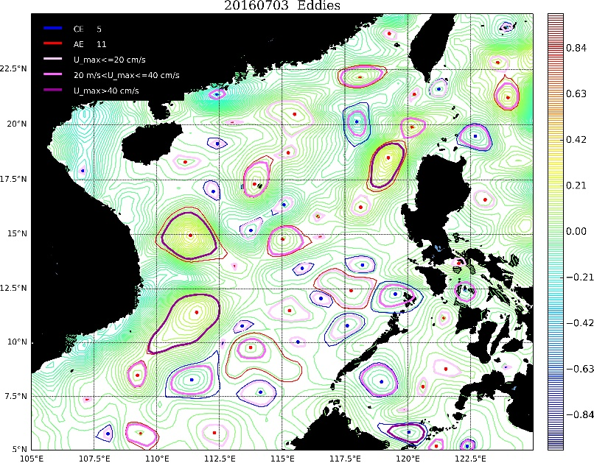
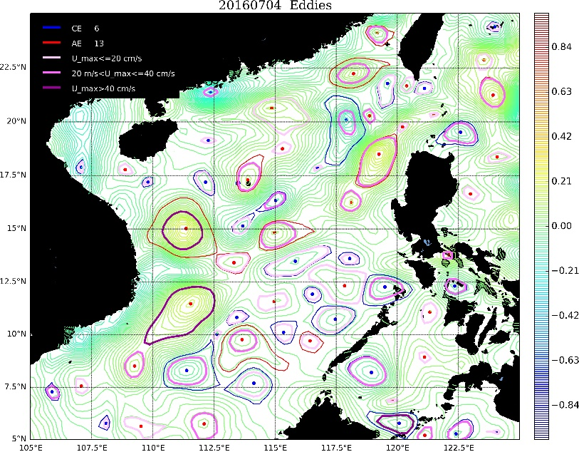
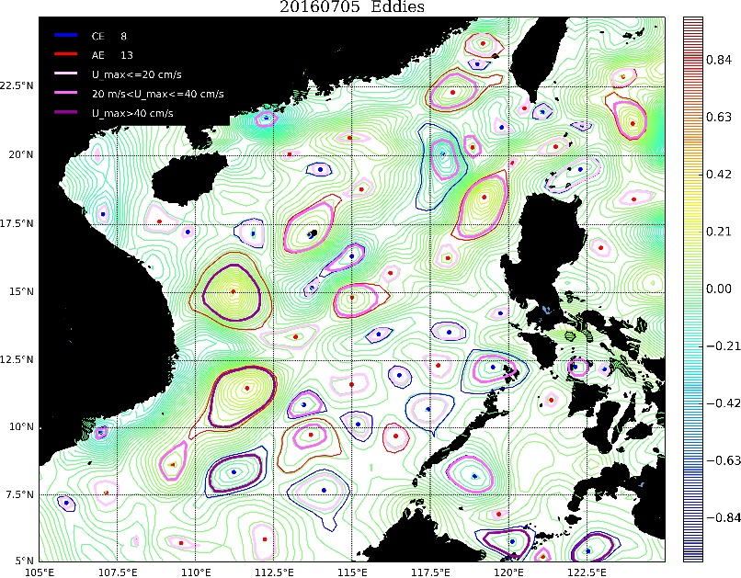
0702-0716 K004、J003在涡旋的位置
J003
0702
0703
K004
0704
0705

Slide 8
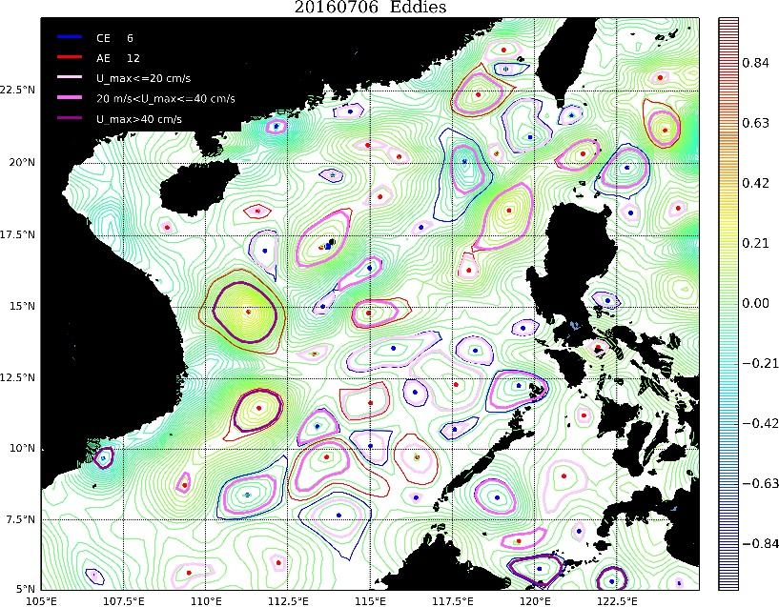

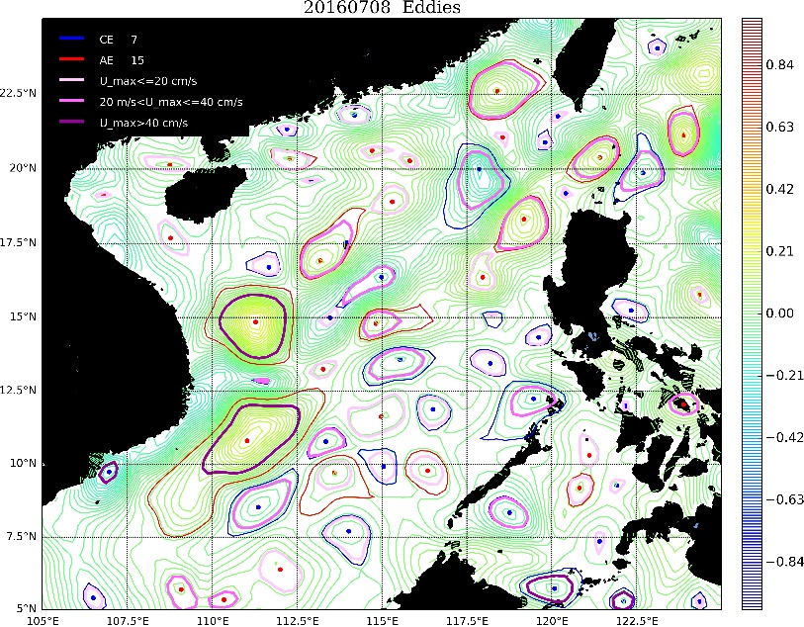

0702-0716 K004、J003在涡旋的位置
J003
0706
0707
K004
0708
0709

Slide 9
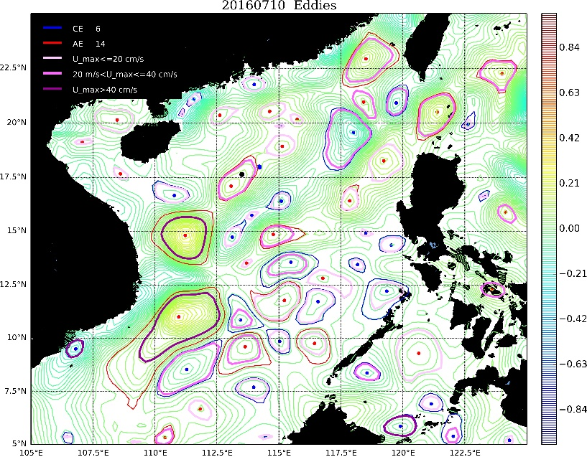
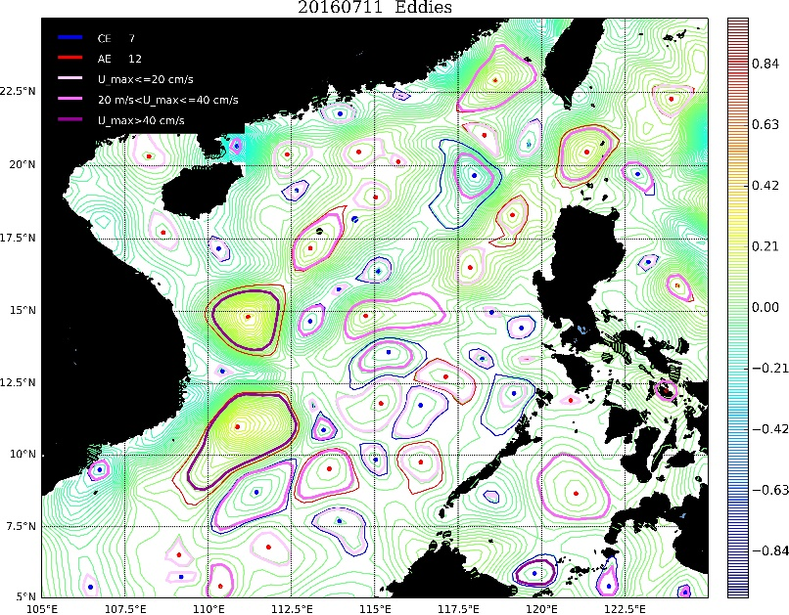
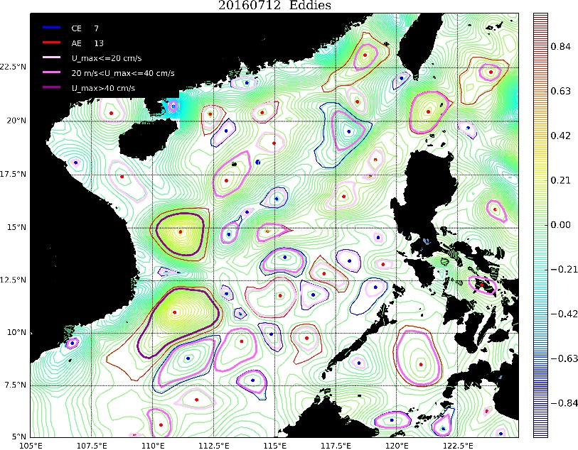
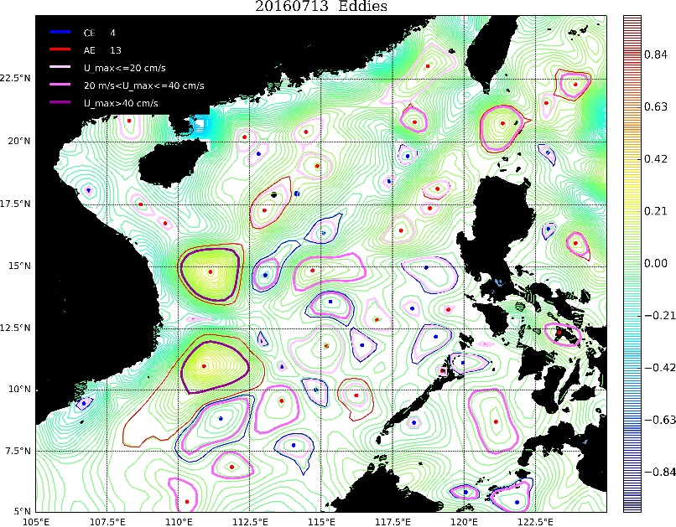
0702-0716 K004、J003在涡旋的位置
J003
0710
0711
K004
0712
0713

Slide 10
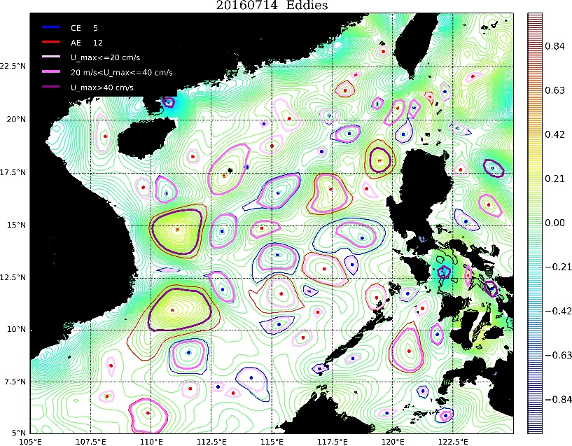


0702-0716 K004、J003在涡旋的位置
J003
0714
0715
K004
0716

Slide 11
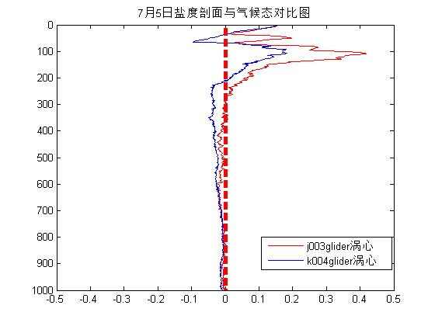
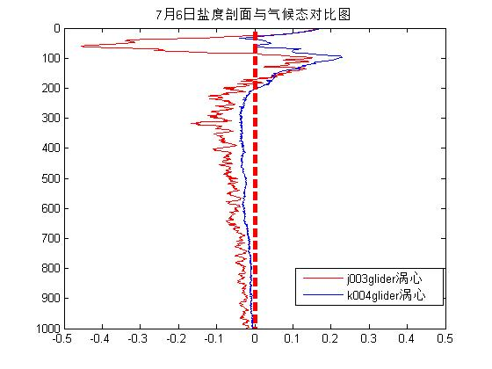
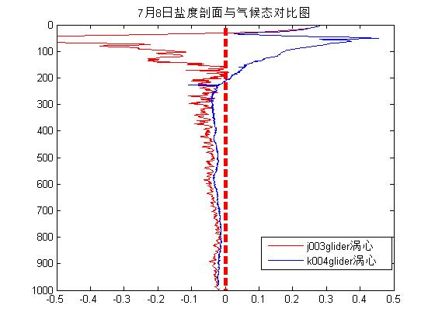
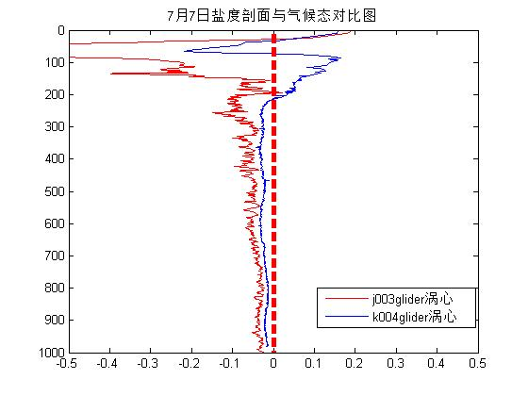
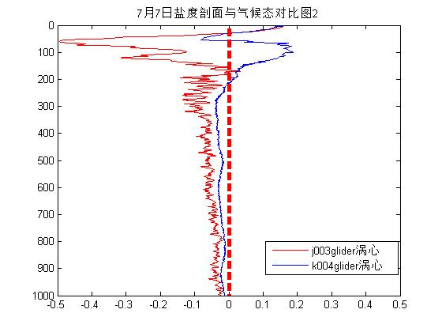
气候态对比图
盐度对比

